Slide 1
롯데호텔로고
W 1200px
H
메인메뉴
메인비주얼 배너 (4개), 슬라이더 넣기
체크인,체크아웃
컨텐츠 영역 1 : 5개 칼럼
컨텐츠 영역 2 : 홍보영상, SNS, 리워즈혜택, 롯데면세점
copyright
푸터

Slide 2
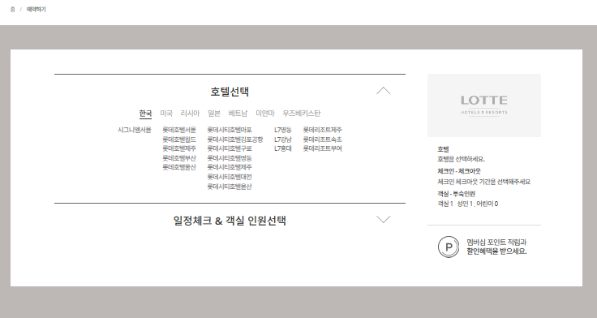
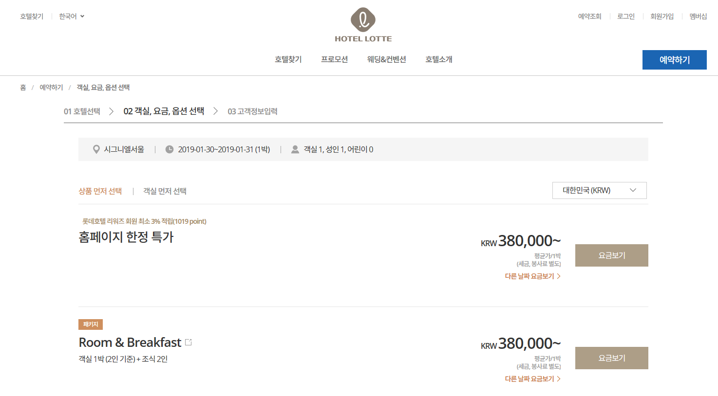
롯데호텔로고
W 1200px
H
메인메뉴--호텔찾기, 프로모션, 웨딩&컨벤션, 호텔소개
시그니엘,롯데호텔,L7호텔,시티호텔
메인비주얼 배너 (4개), 슬라이더 넣기
체크인,체크아웃
호텔 예약 페이지

Slide 3
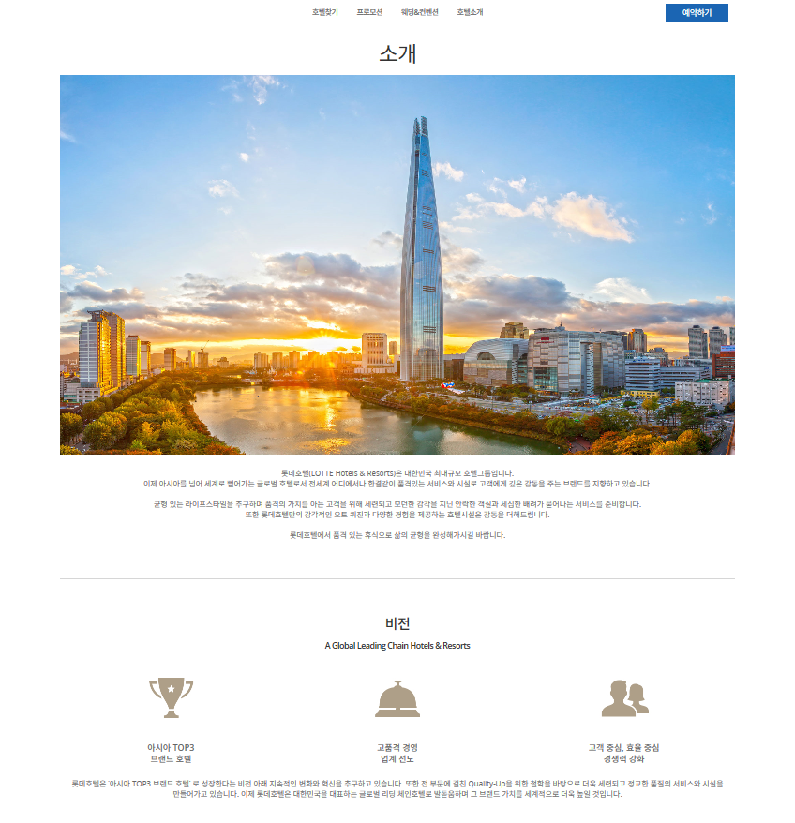
롯데호텔로고
회사소개
이미지+글

Slide 4
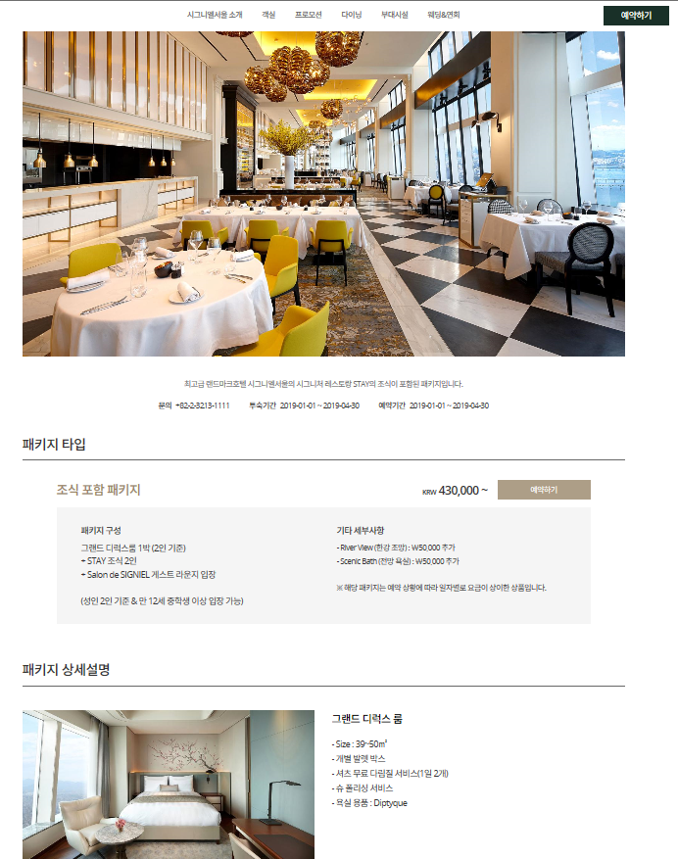
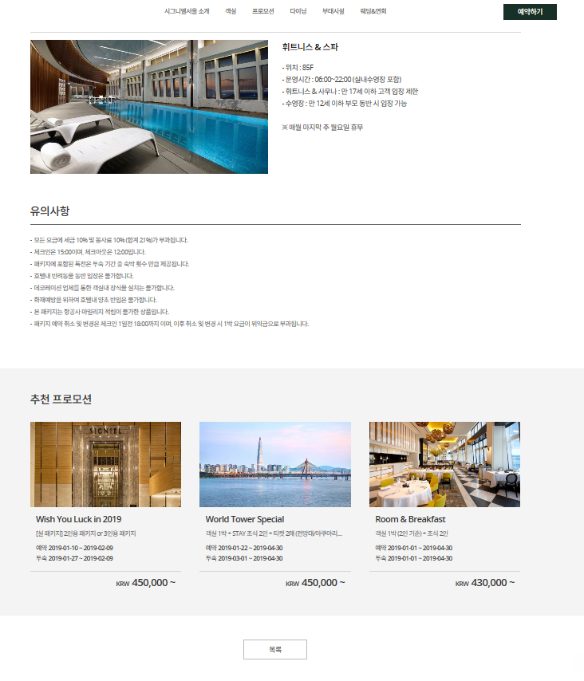
롯데호텔로고
프로모션
이미지+글

